Slide 1
Ⅳ 高所作業（脚立・ハシゴ）
脚立使用の５つのポイント
１
脚立設置時に、最下段に乗って確認
●脚立の安定を確認する
天板に乗らない
２
●高さに応じて脚立を変える
開脚防止チェーンを掛ける
３
●チェーンの長さを調整する
昇降時に重いものを持たない
４
●収穫物は紐で吊るして降ろす
直上直下で作業する
５
●身を乗り出さず、こまめに脚立を移動する
（一社）日本農村医学会編「こうして起こった農作業事故」（№Ⅳ）p62より

Slide 3
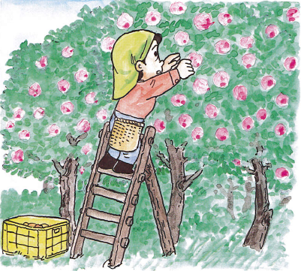
１．作業環境
下の絵を見ながら、チェックするポイントを整理しましょう。
①作業場所の確認
②使用機具の点検と使用方法の確認
③作業前の確認と適切な作業方法
③
①
②

Slide 4
１．作業環境
事項 | チェック内容 | チェック欄 |  | 対策 優先
 |  | そうだ | ちがう
作業場所 | 脚立を安定して設置できる広さがある。
 | 脚立が不安定になる場所では、同僚に支え てもらう。
 | 脚立周囲に、昇り降り時に邪魔になったり、 転倒したときに危険な、側溝や、崖や石など がない。
リスクカルテ解説書：「農業生産工程管理（GAP）と農作業安全」p18、「ほ場、農道の点検・改善」p20 参照

Slide 5
脚立を安定して設置できる広さがある。
✔
脚立が不安定になる場所では、同僚に支えてもらう。
✔
《事故事例》
剪定、不安定（鎖骨骨折）
自宅近くのリンゴ園で剪定中、脚立から転落、左鎖骨骨折。
（平成22年9月 10時頃、男性・83歳）
（一社）日本農村医学会編「こうして起こった農作業事故」（№Ⅲ）p164より
≪なぜ≫果樹園などでは、床が固いコンクリートの屋内と異なるので、脚立の安定を十分に見極めるとともに、転倒した場合の危険性も考慮する必要があります。

Slide 6
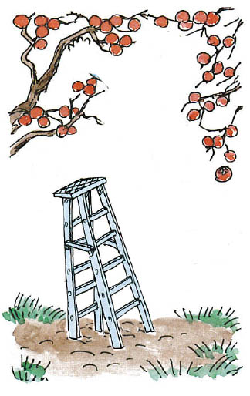
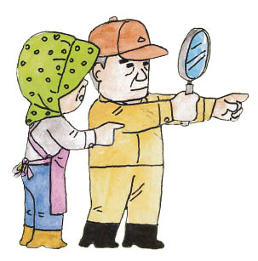
✔
脚立を安定して設置できる広さがある。
✔
脚立が不安定になる場所では、同僚に支えてもらう。
《改善のポイント》
石、窪みなど、地面が平らでない場合も多いので、確実に脚立を設置できる場所を確保し、転倒したときに危険となるものがないかも確認します。

Slide 7
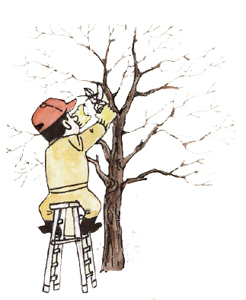
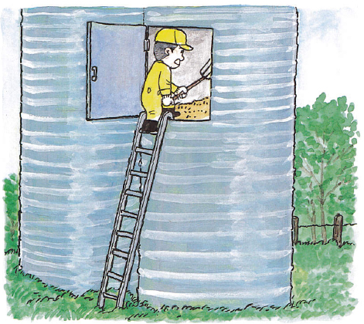
２．機具
下の絵を見ながら、チェックするポイントを整理しましょう。
①脚立の安全使用
②ハシゴの安全使用

Slide 8
２．機具
１．脚立
事項 | チェック内容 | チェック欄 |  | 対策 優先
 |  | そうだ | ちがう
使用方法 | 開脚防止チェーンを掛けて使う。
２．ハシゴ
事項 | チェック内容 | チェック欄 |  | 対策 優先
 |  | そうだ | ちがう
点検 | ハシゴが滑らないよう、上端や下端が固定できる。
 | ハシゴの底部は滑らない構造になっている。
リスクカルテ解説書：「脚立、ハシゴの安全使用」p46 参照

Slide 9
開脚防止チェーンを掛けて使う。
✔
《事故事例》
開脚防止チェーン、不安定（左下腿打撲・切創）
庭の松を剪定中、脚立の脚が滑り、８段脚立の６段目から転落。
（平成25年5月 7時頃、男性・68歳）
（一社）日本農村医学会編「こうして起こった農作業事故」（№Ⅲ）p167より
≪なぜ≫農業における高所作業は、足場が不安定な場所であることが多く、その危険性を認識して作業を行うことが重要です。

Slide 10
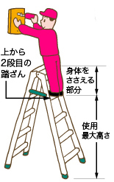
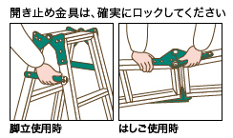
開脚防止チェーンを掛けて使う。
✔
《改善のポイント》
作業前に開き止め金具や開脚防止チェーンを確認します。脚立での高所作業を安全に行うために、基本をマスターしましょう。
（一社）軽金属製品協会HPより

Slide 11
✔
ハシゴが滑らないよう、上端や下端が固定できる。
ハシゴの底部は滑らない構造になっている。
✔
《事故事例》
ハシゴの固定、滑り（打撲）
牛舎の２階に藁を上げる作業中、ハシゴを使って２階から降りようとしたときに、ハシゴが滑り臀部と左足を打撲。（平成25年11月 15時頃、女性・76歳）
（一社）日本農村医学会編「こうして起こった農作業事故」（№Ⅲ）p177より
≪なぜ≫床への接地部分、壁などへの立てかけ部分が滑らないことが重要です。

Slide 12
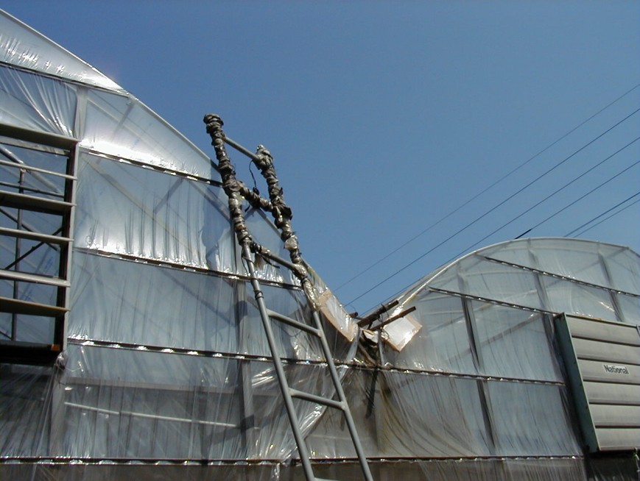
✔
ハシゴが滑らないよう、上端や下端が固定できる。
ハシゴの底部は滑らない構造になっている。
✔
《改善のポイント》
木製のハシゴや金属製でも滑り止めがついていない場合は、設置方法を工夫したり、滑り止めを後付けします。
《改善事例》
ハウスのフィルムを破いたり、ハシゴがずれたりしないよう、上部に布とゴムを巻きつけた。
（国）農研機構「改善事例集」（№Ⅳ）p25より

Slide 13
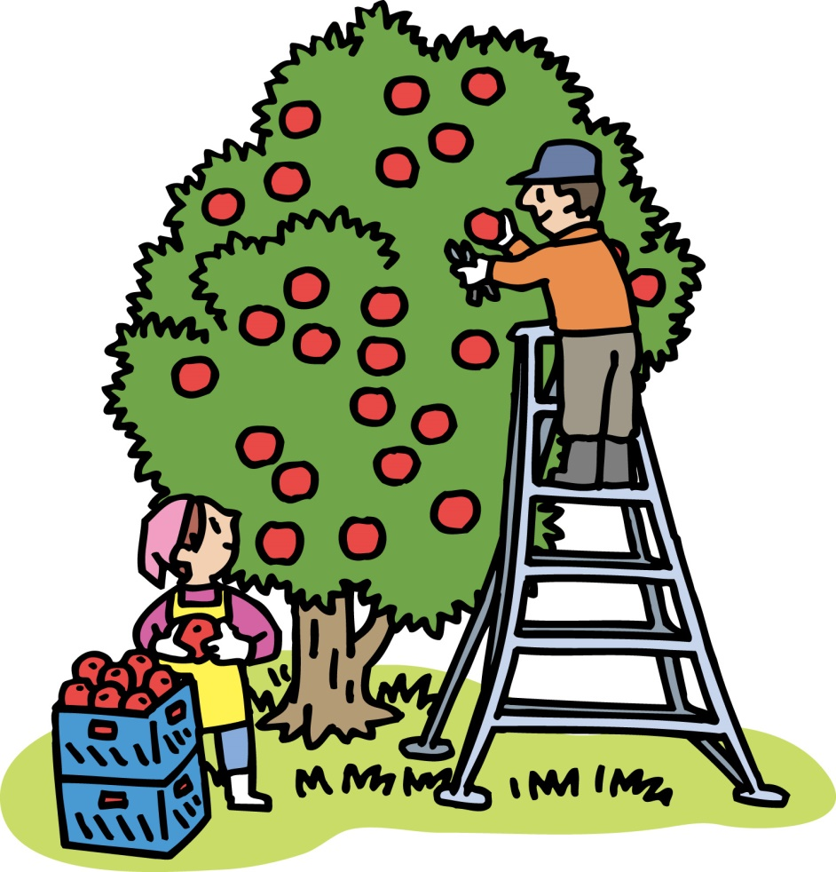
３．作業者
下の絵を見ながら、チェックするポイントを整理しましょう。
①作業場所の確認
②作業方法

Slide 14
３．作業者
事項 | チェック内容 | チェック欄 |  | 対策 優先
 |  | そうだ | ちがう
作業場所 | 脚立に上る前に、脚立の安定性、周囲に危険 物がないことを確認する。
 | 最初に、最下段に乗り安定性を確認する。
作業方法 | 天板に乗って作業はしない。
 | 身を乗り出して作業はしない。
 | 上り下り時には、重いものを持たない。
リスクカルテ解説書：「脚立、ハシゴの安全使用」p46 参照

Slide 15
脚立に上る前に、脚立の安定性、周囲に危険物がな
いことを確認する。
✔
✔
最初に、最下段に乗り安定性を確認する。
《事故事例》
不安定設置（左踵骨骨折）
天板を含めて６段の脚立を使ってリンゴ園で摘果中、２～３段登った時点で脚立がふらつき、枝につかまったが落下、左踵骨骨折。
（平成23年4月 14時頃、女性・87歳）
（一社）日本農村医学会編「こうして起こった農作業事故」（№Ⅲ）p165より
≪なぜ≫果樹園などでの脚立の設置場所は、石があったり穴があったり不安定なことが多く、設置に注意が必要です。

Slide 16
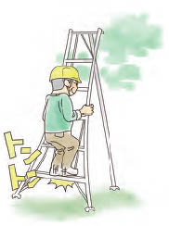

脚立に上る前に、脚立の安定性、周囲に危険物がな
いことを確認する。
✔
最初に、最下段に乗り安定性を確認する。
✔
《改善のポイント》
①脚立に上る前に、脚立最下段をトントンと踏み込むようにして、
脚立が安定して設置されているかを確認する。
②左右の脚の長さを調整できる脚立も積極的に活用する。
農林水産省農作業安全研修資料「脚立の事故」より

Slide 17
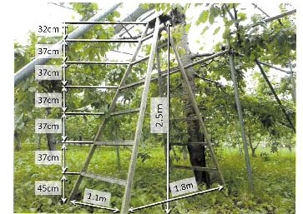
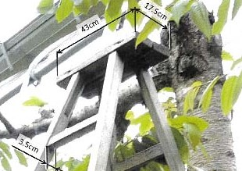
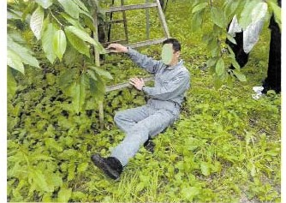
天板に乗って作業はしない。
✔
✔
身を乗り出して作業はしない。
✔
上り下り時には、重いものを持たない。
《事故事例》
天板上の作業（アキレス腱断裂）
脚立の天板に右足を乗せ前屈みでプルーン収穫中に、バランスを崩して脚立から滑るように落下し、脚立の桟に右肘と右足を強く打ち付けた。（右アキレス腱断裂、9月上旬 10時50頃、男性・40代）
天板の形状
木製脚立の形状
農研機構 農作業安全情報センター 「事故事例検索」 71果樹より
落下状況
≪なぜ≫足場の悪い果樹園などでは、天板上でちょっとバランスを崩しただけで転倒する危険性があります。また、一番高いところからの落下となるので、より危険です。

Slide 18
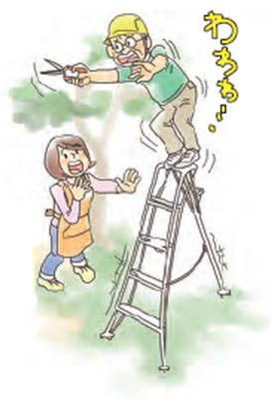
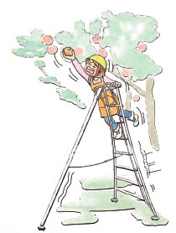
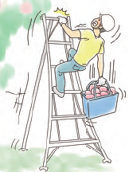
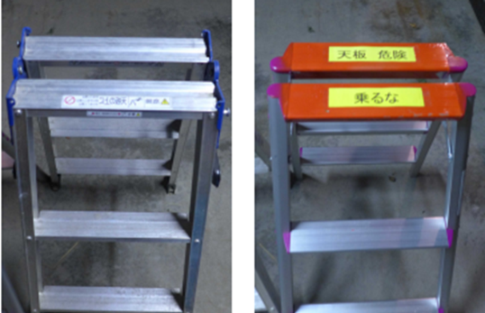
天板に乗って作業はしない。
✔
身を乗り出して作業はしない。
✔
上り下り時には、重いものを持たない。
✔
《改善のポイント》
天板に乗る、身を乗り出す、重いものを持つなど、不安定な姿勢での高所作業は厳禁です。また、70cmを超える高さで作業するときは、ヘルメットを着用します。
《追加のポイント》
天板に警告・注意ラベルを貼付します。
左・中央の図は農林水産省農作業安全研修資料「脚立の事故」より
右の図は（一社）日本農村医学会編「こうして起こった農作業事故」（№Ⅳ）p13より

